Slide 1
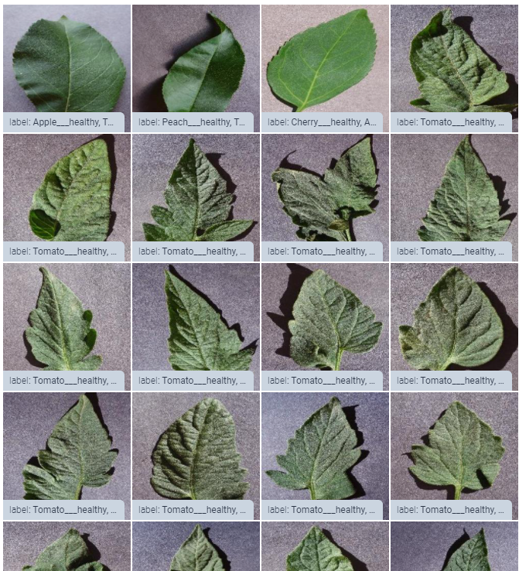
Plantvillage dataset
Data = 64k images: plant leaves and background
Labels = 39 different categories (plant_disease, plant_healthy)
But = Classifier ces images et leur attribuer le bon label

Slide 2
Plantvillage dataset
1 - Model = EfficientNet + adaptative minimal ensembling, Accuracy = 100%,
[1] A. Bruno et al., « Improving plant disease classification by adaptive minimal ensembling », Front Artif Intell, vol. 5, p. 868926, sept. 2022, doi: 10.3389/frai.2022.868926.
2 – Model = µ2Net+ (ViT-L/16), Accuracy = 99.89%
A. Gesmundo, « A Continual Development Methodology for Large-scale Multitask Dynamic ML Systems ». arXiv, 6 novembre 2022. doi: 10.48550/arXiv.2209.07326.
3 – Model = Light-Chroma Inception V3, Accuracy = 99.48%
J. P. Schwarz Schuler, S. Romaní, M. Abdel-nasser, H. Rashwan, et D. Puig, « Color-Aware Two-Branch DCNN for Efficient Plant Disease Classification », Mendel, vol. 28, p. 55‑62, juin 2022, doi: 10.13164/mendel.2022.1.055.
J. P. Schwarz Schuler, S. Romaní, M. Abdel-nasser, H. Rashwan, et D. Puig, « Reliable Deep Learning Plant Leaf Disease Classification Based on Light-Chroma Separated Branches », 2021. doi: 10.3233/FAIA210157.
4 – Model = nine-layer DCNN, Accuracy = 96.46%
G. G. et A. P. J., « Identification of plant leaf diseases using a nine-layer deep convolutional neural network », Computers & Electrical Engineering, vol. 76, p. 323‑338, juin 2019, doi:

Slide 3
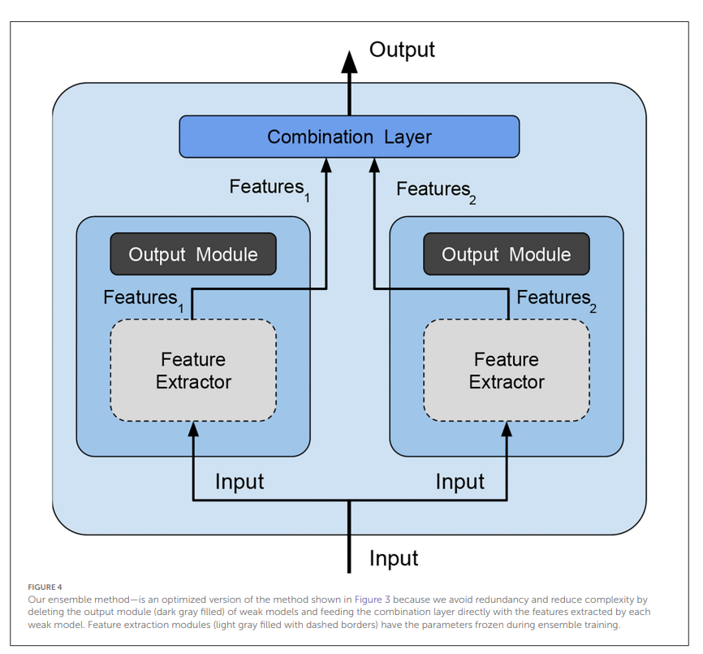
1 – Adaptative minimal ensembling + Efficientnet
Model = EfficientNet + Adaptative Minimal Ensembling
Accuracy = 100%
Parameters = 10M
Adaptative Minimal Ensembling: on combine plusieurs prédictions pour améliorer les performances globales d’un ensemble de modèles
EfficientNet: équilibre optimal entre précision/efficacité, atteint des performances supérieures tout en utilisant moins de ressources computationnelles que d'autres modèles

Slide 4
2 – mu2Net+ (ViT-L/16),
Modèle = µ2Net+ (ViT-L/16)
Accuracy = 99.89%
Extension du modèle µ2Net
Utilise des modèles basés sur l’architecture ViT pour la classification d’images
Approche continue et intégrée pour enricher un sytème intelligent unique
Concevoir des DL Models modulaires et extensibles
Plusieurs iterations de conception et d’évaluation dans le devpt continu d’un système unique

Slide 5
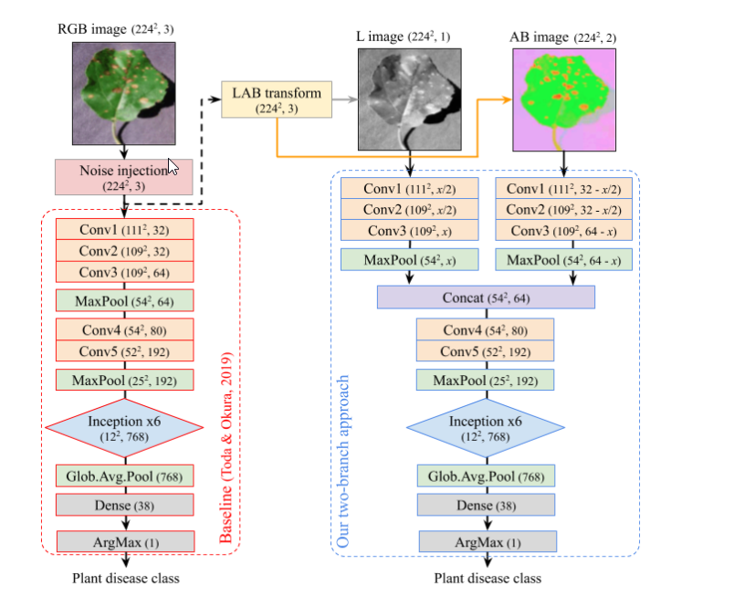
3 – « light-chroma inception v3 », « color-aware two-branch dcnn »
Model = Light-Chroma Inception V3
Accuracy = 99.48%
RGB → CIE LAB coordinates
Split L/AB channels → separate branches, then Inception V3
Réduit le nombre de paramètres à entraîner de 50%
Permet une meilleure classification lorsqu’il y a du Bruit
Bien meilleurs résultats que les modèles RGB

Slide 6
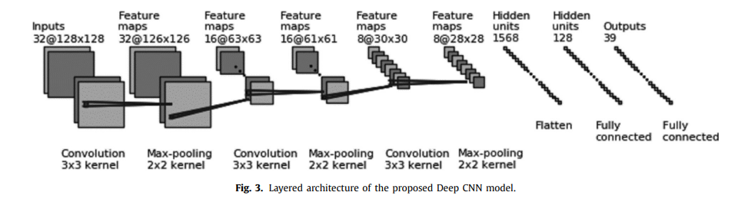
4 – NINE-LAYER DEEP CNN
Model = nine-layer DCNN
Accuracy = 96.46%

Slide 7
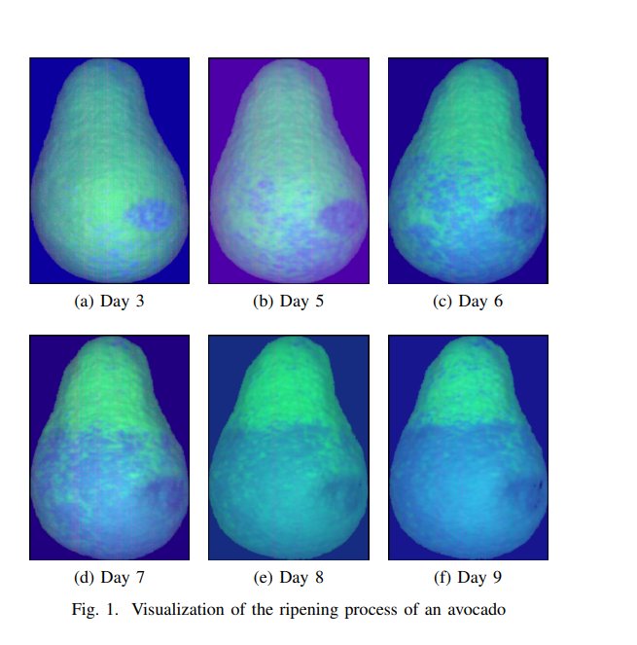
Dataset of hyperspectral images of ripening fruits
Data = Images Hyperspectrales de Fruits (3d)
Labels = Fermeté (trop dure, parfaite, trop molle), Maturité (unripe, perfect, overripe), Douceur (pas sucré, parfait, trop sucré)
But = Classification de ces images selon les labels

Slide 8
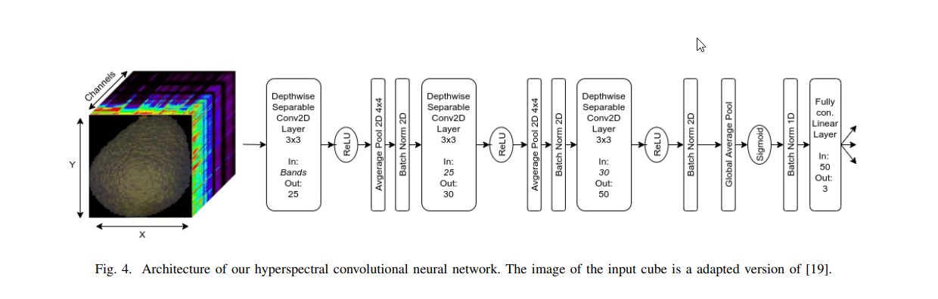
Measuring the Ripeness of Fruit with Hyperspectral Imaging and Deep Learning
Model = HS-CNN
Accuracy = Avocado: firmness=93.3%, ripeness = 93.3% Kiwi: firmness=69%, sweetness=82.6%, ripeness=77.8% (meilleur que SVM, kNN, ResNet-18, AlexNet)

Slide 9
Classification of Ripeness Stage of Mango Fruit
Data = Données tabulaires: biochemical, physical, and electrical properties of 100 mango fruits : 8 parameters: W,C,V,R,G,B,(TA,TSS uniquement pour le training)
Labels = classe de maturité
But = Classification de ces images selon les labels

Slide 10
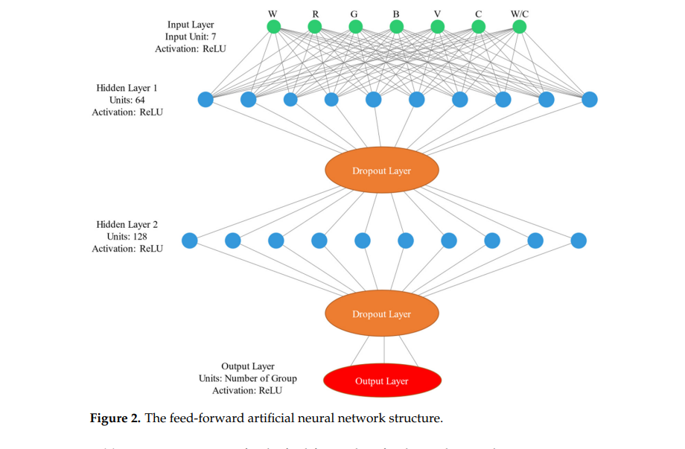
Classification of Ripeness Stage of Mango Fruit
Model = FCN (meilleur que GNB,SVM)
Accuracy = 0.936 (2 classes of ripeness), 0.896 (3 classes of ripeness)

Slide 11
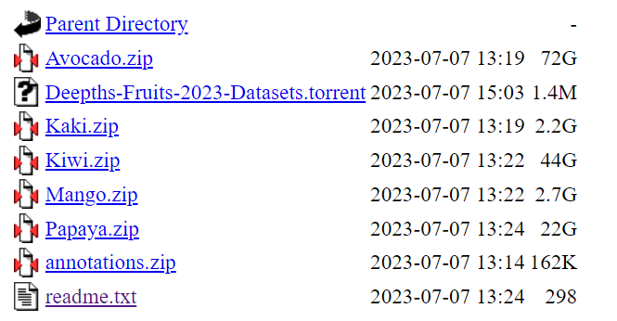
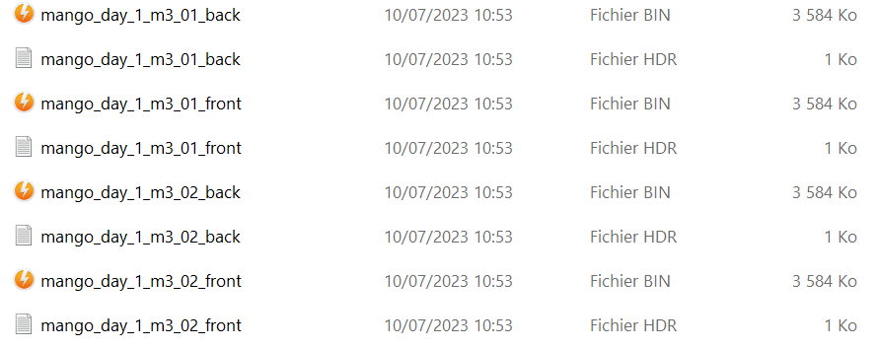
Dataset : deephs-fruits
Le dataset contient les enregistrements hyperspectraux de :
Avocados
Kiwis
Persimmons
Papayas
Mango
Fichier bin : données brutes de l’image hyperpectrale (codées sur 32 bit)
Fichier hdr : informations nécessaires pour interpréter ces données correctement (samples = 64, lines = 64, bands = 224, …)

Slide 12
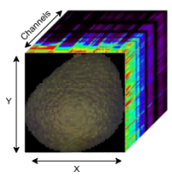
Article : Measuring the Ripeness of Fruit with Hyperspectral Imaging and Deep Learning
L. A. Varga, J. Makowski, et A. Zell, « Measuring the Ripeness of Fruit with Hyperspectral Imaging and Deep Learning ». arXiv, 20 avril 2021. doi: 10.48550/arXiv.2104.09808.
Dataset = Images Hyperspectrales de Fruits (avocats, kiwis)
Labels = Fermeté (trop dure, parfaite, trop molle), Maturité (unripe, perfect, overripe), Douceur (pas sucré, parfait, trop sucré)
But = Classification de ces images selon les labels
Model = HS-CNN
Caméra = Specimen FX 10 (224 channels, 400-1000 nm), INNO-STEC Redey 1.7 (252 channels, 950-1700 nm)
Accuracy = Avocado: firmness=93.3%, ripeness = 93.3% Kiwi: firmness=69%, sweetness=82.6%, ripeness=77.8% (meilleur que SVM, kNN, ResNet-18, AlexNet)

Slide 13
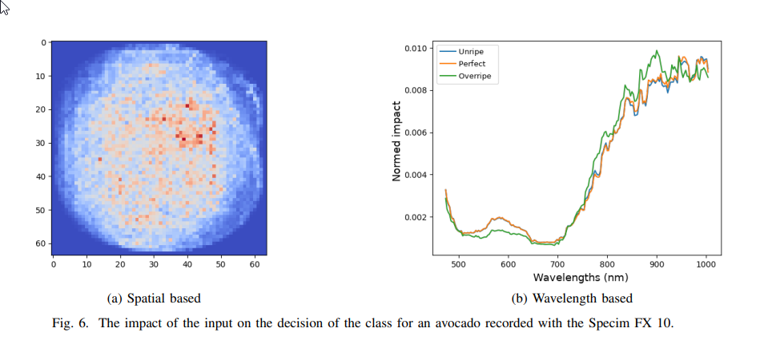
Article : Measuring the Ripeness of Fruit with Hyperspectral Imaging and Deep Learning
Etudes des caractéristiques apprises par le CNN (pour démontrer que le réseau CNN entrainé apprend des caractéristiques significatives pour la classification des fruits)
Technique du Gradient Intégré → Identifier les parties importantes (spatial ou longueur d’onde) de l’enregistrement hyperspectral pour déterminer l’état du fruit
→ Valider le processus de décision du réseau neuronal

Slide 14
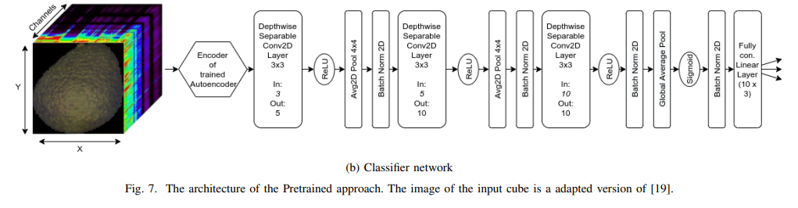
Article : Measuring the Ripeness of Fruit with Hyperspectral Imaging and Deep Learning
Visualisation du processus de maturation : Autoencodeur → générer des images en fausses couleurs à partir des enregistrements hyperspectraux pour des tâches spécifiques
1. Train a pixel-based autoencoder: créer un modèle capable de capturer les caractéristiques essentielles des images hyperspectrales de fruits et de les représenter dans un espace latent plus petit (ici de taille de 3, de sorte qu'une interprétation en tant qu'image en couleur est possible). On peut utiliser des données non-étiquetées.
2. On utilise l’encodage de l’encodeur comme entrée pour un réseau classifieur. Les poids de l’encodeur ne sont pas fixés pour lui permettre de s’adapter à la tâche précise de classification. On obtient alors un encodeur spécialisé dans l’encodage d’informations pour différencier les niveaux de maturité (dans le cas de la classification des niveaux de maturité).

Slide 15
Article : Raspberry plant stress detection using hyperspectral imaging
D. Williams, A. Karley, A. Britten, S. McCallum, et J. Graham, « Raspberry plant stress detection using hyperspectral imaging ». bioRxiv, p. 2023.02.22.529512, 22 février 2023. doi: 10.1101/2023.02.22.529512.
Sujet = Surveillance des réponses des plantes au STRESS: peut-on établir des associations entre les données spectrales des plantes et des stress spécifiques ?
Matériel = 96 plants de framboisiers de 3 génotypes de framboise (Latham, Glen Moy et 0946/12)
4 Treatments :
- Faible disponibilité en eau
- Forte disponibilité en eau
- Adisease treatment (root rot, P. rubi)
- A pest treatment (vine weevil, O. scolatus)
Caractéristiques Biophysiques:
- Nombre de feuilles
- Taille de la canopée, depuis la bas of the pest
- Santé des feuilles
- Santé globale de la plante (1-5)
- Teneur en chlorophylle des feuilles
- Stomatal conductance
- Humidité du sol
- Surface totale des feuilles
- Fresh et dry mass de chaque plante enregistrée pour les feuilles, la tige et la racine
- Score de dommages aux racines (1-5)
Imagerie Hyperspectrale:
- 400-950nm
- 394 bandes spectrales
- Chaque semaine pendant 12 semaine

Slide 16
Article : Raspberry plant stress detection using hyperspectral imaging
Analyser les données d’imagerie pour identifier les longueurs d’onde et les ratios de longueur d’onde répondant différemment aux traitements de stress
Analyser les données biophysiques pour évaluer les performances des plantes
Tester les relations entre les signaux spectraux et les mesures biophysiques pour identifier les indicateurs précoces potentiels de stress des plantes
Objectif = identifier les signatures spectrales de stress chez la framboise en analysant les réponses aux différents traitements

Slide 17
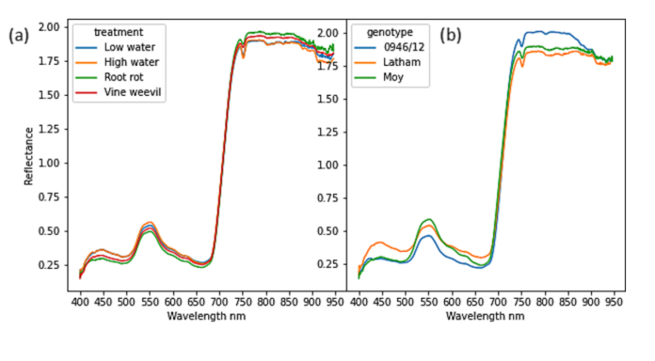
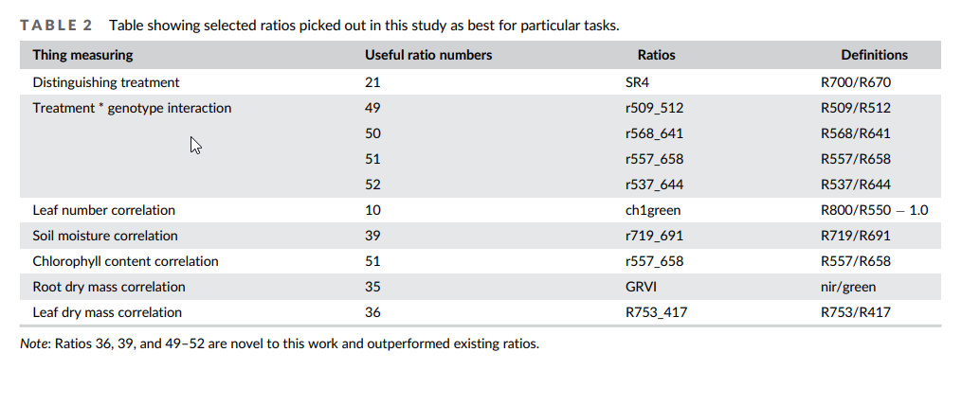
Article : Raspberry plant stress detection using hyperspectral imaging
Certaines caractéristiques biophysiques des plantes sont modifiées significativement par les traitements (nombre de feuilles, hauteur de la canopée, score de santé, humidité du sol) + différences selon les génotypes
Spectre de réflectance : très peu de différents entre les traitements, par contre différences importantes observées entre les génotypes
Corrélation entre les caractéristiques biophysiques et spectrales
Certains ratios de longueur d’onde fortement corrélés avec le nombre de feuilles et la teneur en chlorophylle, l’humidité du sol (un peu moins), la masse des racines, les dommages de vine weevil…
Certains ratios de longueur d’onde corrélés (positivement ou négativement) avec la masse foliaire

Slide 18
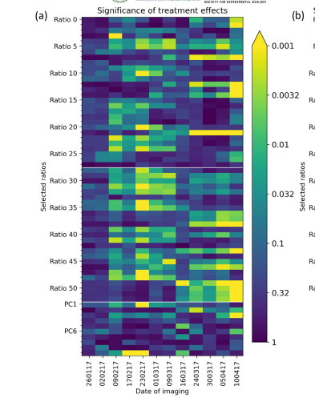
Article : Raspberry plant stress detection using hyperspectral imaging
→ Met en évidence l’impact des Traitements et des Génotypes sur les caractéristiques Biophysiques et Hyperspectrales
→ Différences significatives observées dans les caractéristiques biophysiques des plantes et dans le spectre de réflectance de la canopée entre les trois génotypes et les traitements de stress imposés.
L'imagerie spectrale peut être utilisée pour identifier les différentes réponses de stress des plantes chez les framboisiers ainsi que les différentes réponses au stress selon les génotypes

Slide 19
Article : Detection of early plant stress responses in hyperspectral images
J. Behmann, J. Steinrücken, et L. Plümer, « Detection of early plant stress responses in hyperspectral images », ISPRS Journal of Photogrammetry and Remote Sensing, vol. 93, p. 98‑111, juill. 2014, doi: 10.1016/j.isprsjprs.2014.03.016.
Combine des méthodes non supervisées (clustering k-Means) et supervisées (SVM) pour identifier les stades de développement progressif du stress à partir d'images hyperspectrales (détecte le stress jusqu’à 10 jours avant le NDVI) en analysant les caractéristiques de réflectance spectrales des feuilles (classes de sénescence à l’échelle des pixels).
L'apprentissage non supervisé (clustering k-Means) est utilisé pour identifier des groupes de pixels liés à différents stades de la réponse au stress et de la sénescence progressive.
Une classification supervisée ordonnée avec des SVM (modèle de classification SVM ordinal) est utilisée pour quantifier et visualiser la distribution des stades de la sénescence et pour différencier les plantes bien irriguées des plantes soumises à un stress hydrique.
La méthode est appliquée à deux expériences impliquant des plants d'orge en pot soumis à des conditions d'arrosage abondant et de stress hydrique dans une serre. Elle est également démontrée sur des plants de maïs pour illustrer sa transférabilité sur le terrain. 108 images HS ont été enregistrées en neuf sessions sur une période de 30 jours, spectres compris entre 430 et 890 nm,
Les indices de végétation (IV) dérivés des données hyperspectrales sont couramment utilisés pour relier les propriétés spectrales aux caractéristiques des plantes. Certains IV sont identifiés comme ayant une pertinence globale, tandis que d'autres sont spécifiques à des stades particuliers de sénescence. Les IV les plus pertinents pour leur expérience (classés) : SG, RENDVI, NDVI, RGRI, PSRI…

Slide 20
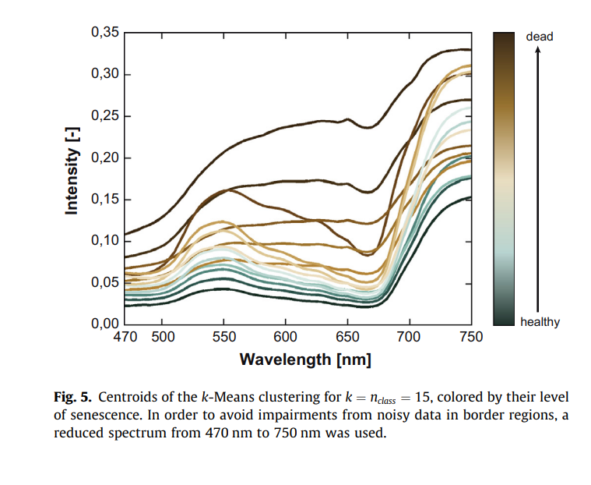
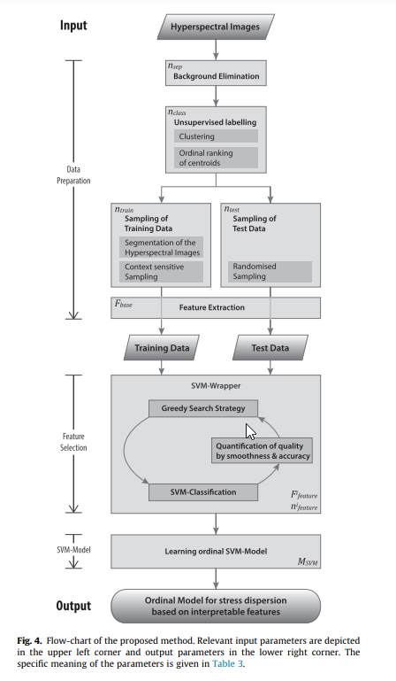
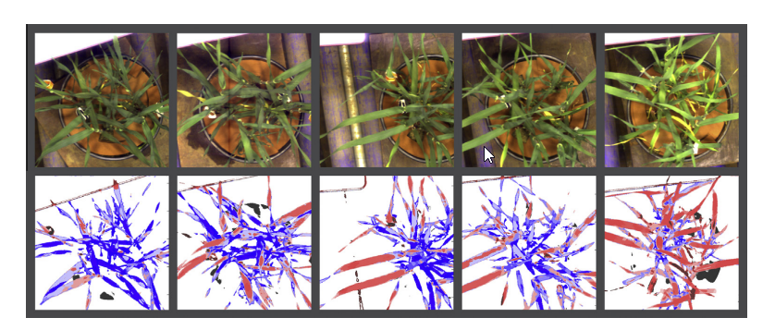
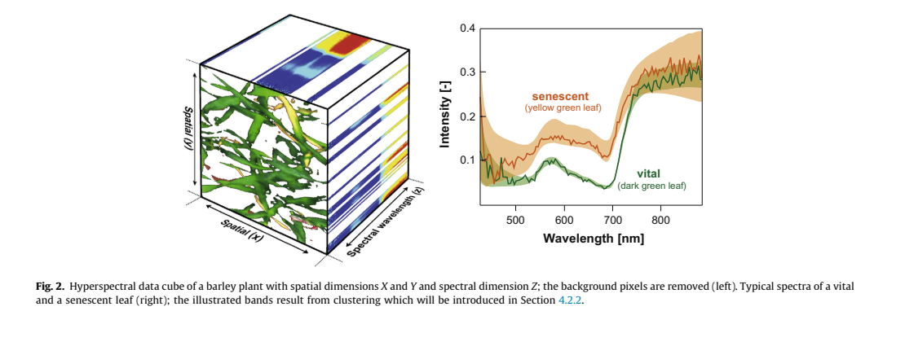
Article : Detection of early plant stress responses in hyperspectral images
Segmentation : bleu = peu de stress hydrique, rouge = fort stress hydrique
Spectres associés à différents stades de sénescence
Schéma global de la méthode entreprise

Slide 21
Article : Relationships between leaf pigment content and spectral reflectance across a wide range of species, leaf structures and developmental stages
D. A. Sims et J. A. Gamon, « Relationships between leaf pigment content and spectral reflectance across a wide range of species, leaf structures and developmental stages », Remote Sensing of Environment, vol. 81, nº 2, p. 337‑354, août 2002, doi: 10.1016/S0034-4257(02)00010-X.
L'objectif de cette étude est de développer des indices spectraux pour prédire le contenu en pigments foliaires, qui soient relativement insensibles aux variations d'espèces et de structures de feuilles.
Méthode : 53 espèces de feuilles différentes
L'étude développe des équations pour estimer la teneur en chlorophylle dans les feuilles en utilisant des indices de réflectance. Les équations modifiées, incluant l'effet des anthocyanes, améliorent les estimations. Les facteurs tels que la réflectance de surface, la diffusion de la lumière et la teneur en eau des feuilles influencent la relation entre la réflectance spectrale et la chlorophylle.
Les indices spectraux modifiés peuvent être appliqués à différentes espèces végétales sans calibrations spécifiques. Ils ont des applications dans l'étude du développement des feuilles, de la sénescence, de la fertilité du sol, de la pollution et des réponses au stress.
Indice modifié mRENDVI, pour éliminer l’effet de la réflectance de la surface de la feuille, substantiellement mieux correlés avec la teneur en chlorophylle à travers tous les types de feuilles que les indices originaux

Slide 22
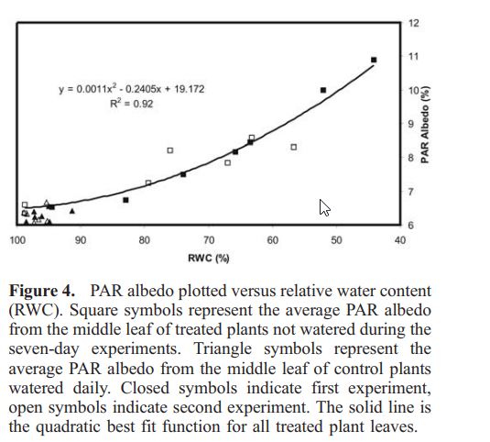
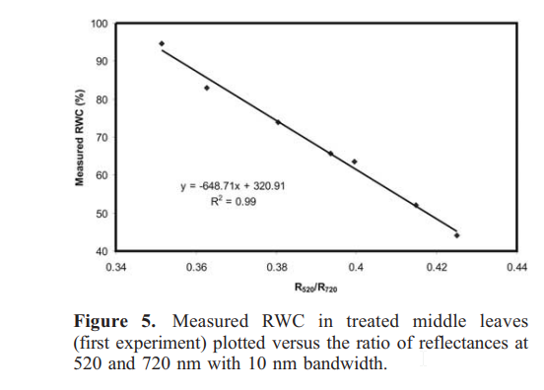
Article : non-destructive detection of water stress and estimation of relative water content in maize
A. I. Zygielbaum, A. A. Gitelson, T. J. Arkebauer, et D. C. Rundquist, « Non-destructive detection of water stress and estimation of relative water content in maize », Geophysical Research Letters, vol. 36, nº 12, 2009, doi: 10.1029/2009GL038906.
Identifie une relation systématique entre l’albedo du rayonnement photosynthétiquement actif (PAR albedo) et la teneur en eau relative des feuilles (RWC). On peut donc retrouver la teneur en eau des feuilles à partir de la reflectance.
Augmentation immediate et statistiquement significative de la réflectance dans le spectre visible des feuilles stressées

Slide 23
Article : Suivi du statut hydrique de la vigne par télédétection hyper et multispectrale
E. Laroche, « Suivi du statut hydrique de la vigne par télédétection hyper et multispectrale », phd, 2021. [En ligne]. Disponible sur: https://oatao.univ-toulouse.fr/28858/
Stress hydrique → modification des caractéristiques biophysiques et biochimiques du tissu des plantes → modification de leurs propriétés optiques
Mesures hyperspectrales de référence → caractériser les gammes de longueurs d’onde où des modifications spectrales peuvent être observées

Slide 24
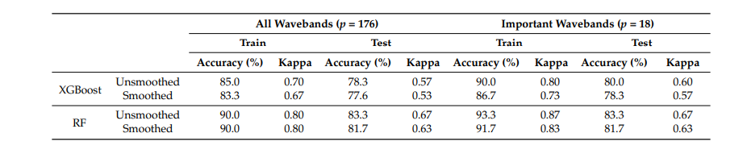
Article : Modelling Water Stress in a Shiraz Vineyard Using Hyperspectral Imaging and Machine Learning
K. Loggenberg, A. Strever, B. Greyling, et N. Poona, « Modelling Water Stress in a Shiraz Vineyard Using Hyperspectral Imaging and Machine Learning », Remote Sensing, vol. 10, nº 2, Art. nº 2, févr. 2018, doi: 10.3390/rs10020202.
Présente un framework de machine learning pour modéliser le stress en eau dans les vignobles en utilisant l’imagerie hyperspectrale
Random Forest : accuracy = 83.3%
On obtient des très bons résultats en sélectionnant uniquement les bandes spectrales les plus importantes

Slide 25
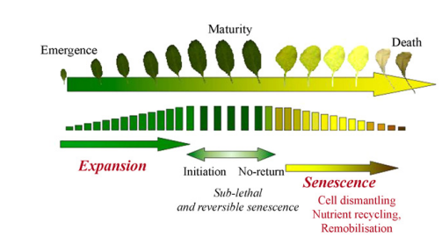
Article : Senescence and death of plant organs: Nutrient recycling and developmental regulation
A. Guiboileau, R. Sormani, C. Meyer, et C. Masclaux-Daubresse, « Senescence and death of plant organs: Nutrient recycling and developmental regulation », Comptes Rendus Biologies, vol. 333, nº 4, p. 382‑391, avr. 2010, doi: 10.1016/j.crvi.2010.01.016.
Sénescence des feuilles (invisible à l’œil nu aux premiers stades):
- Processus normalement lié à l’âge
Processus continu
De la pointe vers la base de la feuille
Si la plante flétri, des dommages irréversibles ont déjà été causés

